Slide 1

AR-GE İNOVASYON ÇALIŞMALARI
Tarım, Gıda ve Hayvancılık Araştırmaları
3. AR-GE ve İNOVASYON ÇALIŞTAYI 23-25 Şubat 2021
Prof. Dr. Naim Deniz AYAZ
Kırıkkale Üniversitesi Veteriner Fakültesi
Gıda Hijyeni ve Teknolojisi Bölümü

Slide 2
Kırıkkale Üniversitesi’nin Tarım Gıda ve Hayvancılık Araştırma Olanakları
Veteriner Fakültesi
  5 bölüm ve 20 Anabilim Dalı – VEDEK Akreditasyonu
  64 Akademik Personel (27 Profesör, 10 Doçent, 15 Dr. Öğr. Üyesi, 3 Öğr. Görevlisi, 9 Araş. Gör)
  Laboratuvarlar
  Hayvan Hastanesi
  Uygulama Çiftliği
Bilimsel ve Teknolojik Araştırmalar Uygulama ve Araştırma Müd. (Merkez Laboratuvar)
Hüseyin Aytemiz Deneysal Araştırma ve Uyg.Lab. (Deney Hayvanları Araştırma Merkezi)

Slide 3
Önemli çalışma alanları ve projeler
Hayvan sağlığı
Hayvan ıslahı
Gıda hijyeni
Halk sağlığı
Biyoteknoloji

Slide 4

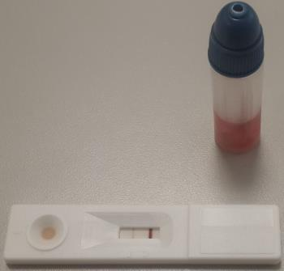
ET TÜRÜ TAYİNİ HIZLI TEST KİTİ
3. AR-GE ve İNOVASYON ÇALIŞTAYI 23-25 Şubat 2021
Patentli
Marka Tescilli –
Sığır, Tavuk, At ve Domuz etlerini tespit edebilmektedir.
Hassasiyeti % 1
Laboratuvar ortamına ve ekipmanına ihtiyaç duymadan 2-3 dk içinde sonuç veriyor.
Prototip üretildi.
Seri üretim için görüşmeler devam ediyor.
Yurt içinde ve yurt dışında pazarlamasının yapılması için firma aranıyor.

Slide 5
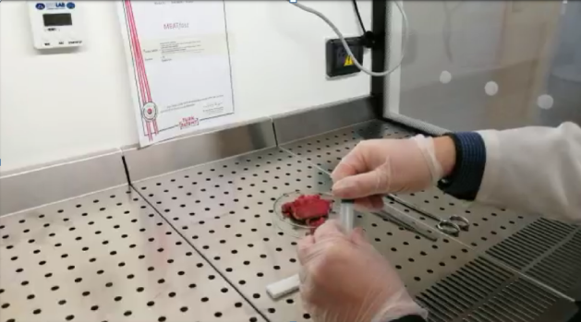
ET TÜRÜ TAYİNİ KİTİ
3. AR-GE ve İNOVASYON ÇALIŞTAYI 23-25 Şubat 2021

Slide 6
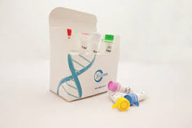
ET TÜRÜ TAYİNİ REAL TİME PCR TEST KİTİ
3. AR-GE ve İNOVASYON ÇALIŞTAYI 23-25 Şubat 2021
DİAGEN firması ile geliştirildi.
Validasyon çalışmaları laboratuvarlarımızda yapıldı.
Real Time PCR ile her türlü gıdada;
Sığır, koyun-keçi, tavuk, hindi, at, eşek, domuz türlerine ait etleri
%0,1 hassasiyetle tespit edebiliyor.

Slide 7


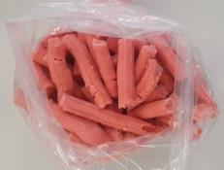
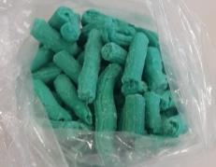
Laboratuvar hayvanlarında (rat ve fare) obesite, diabet, metabolik bozukluk hastalıkları oluşturan kazein bazlı yüksek yağlı emülsiyon tipi yemler
3. AR-GE ve İNOVASYON ÇALIŞTAYI 23-25 Şubat 2021
KOSGEB AR-GE İnavasyon Destek projesi
ARDEN firması ile üretiyoruz
Kazein bazlı yüksek yağlı deney hayvanı yemi
Araştırmalar için ithal edilen bir ürünü Türkiye’de ürettik
İthal piyasa fiyatı 80 -100 Euro/kg, yerli prototipleri 120 TL/kg

Slide 8
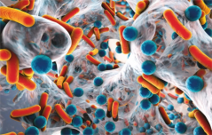
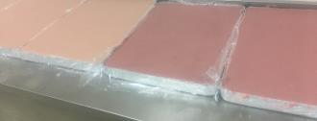

Laboratuvar Hayvanlarına (Rat ve Fare) Yönelik Araştırma Hazırlık ve Senkronizasyon Yemlerinin Geliştirilmesi
3. AR-GE ve İNOVASYON ÇALIŞTAYI 23-25 Şubat 2021
KOSGEB AR-GE İnavasyon Destek projesi
Tablet, natürel yem ve sıvı formda
Mikrobiyota senkronizasyonu - Antiparaziter
Türkiye’de ilk
Ürün kullanım potansiyeli: Tüm Lab. hayvanı çalışmalarında ilk hafta adaptasyon döneminde

Slide 9
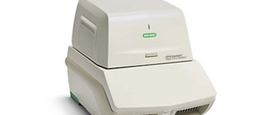
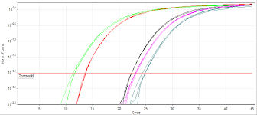
Büyük altı Enterohemorajik Escherichia coli Serotiplerinin RT-PCR ile Tespitine Yönelik Kit
TÜBİTAK 118 R 066 projesi kapsamında
Büyük altı Enterohemorajik Escherichia coli (O26, O45, O103, O111, O121, O145) serotiplerinin RT-PCR ile tespitine yönelik kit
Geliştirme aşamasında
3. AR-GE ve İNOVASYON ÇALIŞTAYI 23-25 Şubat 2021

Slide 10
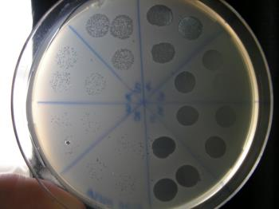
BAKTERİYOFAJ PREPARATI
3. AR-GE ve İNOVASYON ÇALIŞTAYI 23-25 Şubat 2021
Tübitak projeleri (110R013 ve 114 R 104) ile elde edildi.
Uluslararası Patent aşamasında.
Hedef bakterileri öldüren virüs.
Antibiyotiğe alternatif doğal bir ürün.
Dünyada 2-3 firma ticari olarak üretiyor
L. monocytogenes, E. coli O157:H7, S. aureus’u yıkımlıyor.
(İnsanlarda çok ciddi hastalıklara ve ölümlere neden oluyor gıdalarla bulaşıyor)
  Gıdalarda
  Yemlerde
  Yüzeylerde
  Mezbahada dekontaminasyon
  İnsan ve hayvanlarda ilaç olarak

Slide 11

3. AR-GE ve İNOVASYON ÇALIŞTAYI 23-25 Şubat 2021
naimdenizayaz@kku.edu.tr

